Slide 1
Математика –
ақыл-ойдың, мәңгілік шұғыласы
интеллектуалдық ойын-сайыс

Slide 2
Мақсаты:
а) оқушылардың математика пәніне қызығушылығын арттыру, теориялық білімдерін қалыптастыру
б) оқушылардың танымдық, елестету және логикалық ойлау қабілеттерін дамыту
в) оқушыларды шапшаңдыққа,тиянақтылыққа математикалық сөйлеу мәдениетіне тәрбиелеу.

Slide 3

САЙЫСҚА

Slide 4
САЙЫС ЕРЕЖЕСІ:
1
Сәлемдесу
2
Зымыран сұрақтар
3
Кім шапшаң?
4
Полиглот
5
Ғажайып үштік
6
Математика мақал-мәтелде

Slide 5

Сәлемдесу
Ойын шарты
Әр топ өздерін
таныстырады.

Slide 6
Зымыран сұрақтар
Ойын шарты
Алғырлықты байқау,
қойылған сұраққа
кідірместен жауап беру

Slide 7
1.Жазықтықтағы қиылыспайтын екі түзу.
(параллель)
2.Бір таңбалы санға дәл сондай санды тіркеп жазса,
сан неше есе өседі.
( 11 есе)
3.Сызықтық функцияның графигі.
( түзу сызық)
4.Трапецияның орта сызығын қалай табамыз.
( табандарының жарты қосындысына тең)
5. Дәлелдеуді қажет етпейтін ұғым.
(аксиома)
6. Сенбіден кейін үш күн өтті, келесі қай күн.
(сәрсенбі)
7. Мектептегі 40 минут.
(сабақ)
8. Оқу жылының алғашқы айы.
(қыркүйек)

Slide 8
1. Санды сол санның өзіне бөлсе.
(1 шығады)
2.Дәптердің беті қандай фигура.
( тік төртбұрыш)
3.Квадраттық функцияның графигі.
( парабола)
4.Трапецияның ауданын қалай табамыз.
( орта сызығын биіктікке көбейтеміз)
5. Бағытталған кесінді қалай аталады.
(вектор)
6. Алғашқы әскери сабағында «айнал» бұйрығында
неше градусқа айналамыз.
(180)
7. Мектептегі 10 минут.
(үзіліс)
8. ах²+вх+с=0 түріндегі теңдеу.
(квадраттық теңдеу)

Slide 9
Қім шапшаң?
Ойын шарты
Алдарыңызға ретсіз орналасқан
бірнеше әріптер ұсынылады.
Сол әріптерден сөз құрау керек.

Slide 10
АУАЛНТР
натурал
СЕЛІКЕ
еселік
ЕДУЕТҢ
теңдеу
ӨШКБЛЕ
бөлшек
РЕӨНК
өрнек

Slide 11
Полиглот
Ойын шарты
Жасырған жұмбақтың
шешімін тауып,
жауабын үш тілде айту керек

Slide 12
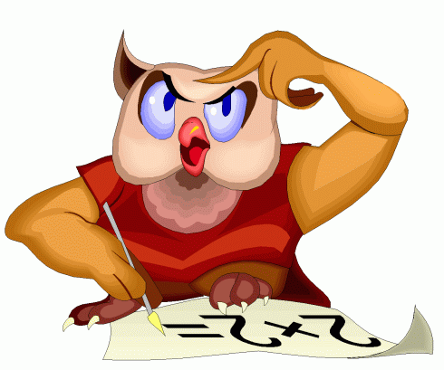
Алды - артымыз шексіз де,
Жете алмайсыз біздерге.
Сәуле менен кесінді,
Шыққан тегін білсін де.
түзу
прямая
straight

Slide 13
Бір шеңберді бір шеңбер,
Көтеріп тұр білсеңдір.
сегіз
восемь
eight

Slide 14
Бойы бір қарыс,
Сиып тұр 25 арыс.
сызғыш
линейка
ruler

Slide 15
Сөзі дана, үні жоқ,
Сөйлемейді, тілі жоқ.
Қолыңа алсаң шешен,
Ақылы асқан көсем.
кітап
книга
book

Slide 16
Ғажайып үштік
Ойын шарты
Қалаған батырманы басып,
сұрақтарға дұрыс жауап беру арқылы
өз ұпайыңызды аласыз.

Slide 17
Сандар сырына
саяхат.
30
20
10
Логикалық
есептерге саяхат
30
20
10
Қазақтың байырғы
есептеріне саяхат
30
20
10

Slide 18
Тәуке хан тұсындағы жазылған әдет-құқықтық заң.Онда жер дауы,мал дауы,жан дауы,жесір дауы,құн дауы,мүлік дауы,билік дауы.
Жеті жарғы атаңыз.

Slide 19
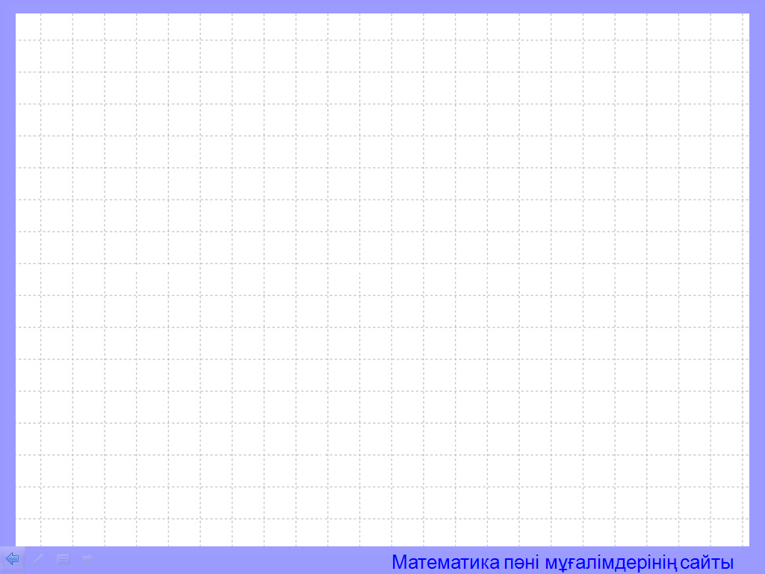

1
Тік бұрыштан кіші бұрыш
сүйір
2. 44444444= 500
444 + 44 + 4 + 4 +4= 500
3. Сықырлаған арба үстінде келе жатқан екі
жолаушының біреуі жолдың жартысын өткенде жолдың
жартысы қалғанша ұйықтады. Жолаушы жолдың қанша
бөлігін ұйықтады?
Төрттен бірін

Slide 20

4
1. Қабырғалары 6 см және 8 см болатын тіктөртбұрыштың ауданы нешеге тең ?
48 см ²
2. 10 – ның кері санын ата
1/10
3 Гүлшат 106 литр майды 5 литр және 7 литрлік ыдыстарға құйды. Неше 5 литр және 7 литрлік ыдыс қажет болды?
он 5 литрлік және сегіз 7 литрлік

Slide 21
«МАТЕМАТИКА
МАҚАЛ – МӘТЕЛДЕ"
Ойын шарты
Мақал – мәтелді
жалғастырыңыз

Slide 22
Жүз теңгең болғанша ...
Жүз досың болсын

Slide 23
Отыз тістен шыққан сөз, ...
Отыз рулы елге тарайды

Slide 24
Алтау ала болса ауыздағы кетеді,
төртеу түгел болса төбедегі жетеді

Slide 25
Жеті рет өлшеп ...
бір рет кес

Slide 26
Бір тал кессең, ...
он тал ек

Slide 27
Білгенің бір тоғыз, …
білмегенің тоқсан тоғыз

Slide 28
Ұлға отыз үйден , ...
қызға қырық үйден тыйым

Slide 30
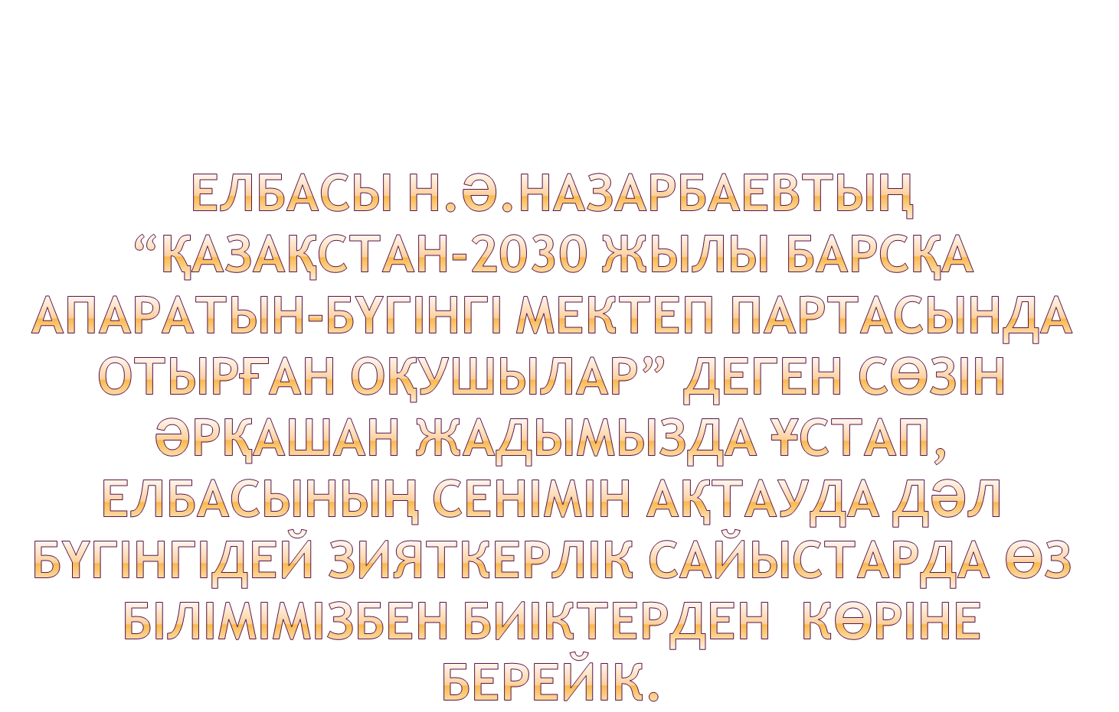

Slide 31
Назарларыңызға
РАХМЕТ!

